Slide 1
Birinci Basamakta Sık Görülen Mesleki Deri Hastalıkları
Uz. Dr. Tijen Şengezer
Yrd. Doç. Dr. Turan Set

Slide 2
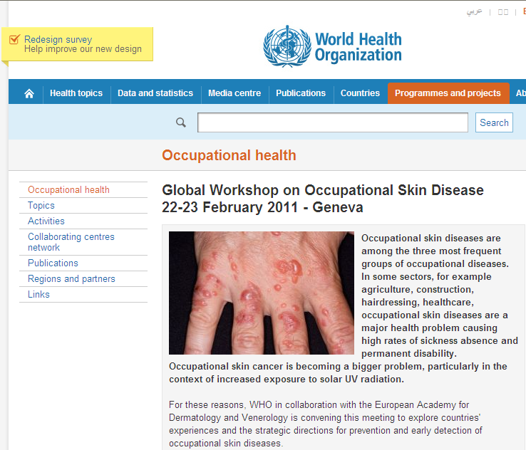
http://www.who.int/occupational_health/en/

Slide 3
Mesleki deri hastalığı:
Meslek hastalıklarının %50-60’ıdır
Hastalıklara bağlı kayıp işgünlerinin %25’inden sorumlu
Genellikle de işyeri ile bağlantısı bilinmediğinden mesleki hastalık olarak bildirilmezler.
Oysa her yaştan çalışanda ve geniş bir çalışma alanı içinde görülürler
An Bras Dermatol. 2010;85(2):137-47.
Amerıcan Famıly Physıcıan, Volume 66, Number 6 / September 15, 2002
Notes:
Katkıda bulunduğu

Slide 4
Mesleki deri hastalığı:
Hastaların işlerini kaybetme korkusu deri hastalıklarının meslek ile bağlantısını kurmayı zorlaştırmaktadır.
Mesleki deri hastalıklarının en önemli ve en sık nedeni kimyasal ajanlardır
An Bras Dermatol. 2010;85(2):137-47.
Amerıcan Famıly Physıcıan, Volume 66, Number 6 / September 15, 2002

Slide 5
MDH ve Birinci Basamak
MDH görülme sıklığı 4-12/1000’dir.
Birinci basamak hekimleri sıklıkla allerjik kontakt dermatit, irritan kontakt dermatit, kontakt ürtiker, enfeksiyon hastalıkları ve deri kanserleri gibi MDH ile karşılaşmaktadırlar.
Ülkemizde işçilerin sadece %20’sinin işyeri hekimi vardır.
Hastalığı tanıyıp tedavi etme dışında mesleki dermatoza neden olan etkenin saptanması ve korunma yollarının sunulması da önemlidir.
MDH tespit ve takibinde birinci basamak hekimleri önemlidir.
Lushniak BD. Occupational skin diseases.
Prim Care 2000 Dec;27(4):895-916.

Slide 6
Mesleki deri hastalığı:
MDH’nın %90’ı KONTAKT DERMATİT’lerdir.
Kontakt dermatitlerin % 80’i irritan , % 20’si alerjik
En sık rastlanan lokalizasyon ‘el’ dir
An Bras Dermatol. 2010;85(2):137-47.
Amerıcan Famıly Physıcıan, Volume 66, Number 6 / September 15, 2002

Slide 7
Risk faktörleri
Atopik dermatit
Deri kuruluğu
Kötü hijyen (işyeri veya kişisel)
Aşırı yıkanma
Çevresel faktörler
Aşırı terleme (veya dizihdroz)
Akrosiyanoz
Mevsimsel değişiklikler
İşe başlamadan önce varolan kronik AKD

Slide 8
En sık başvuru şekli ekzematöz el dermatiti
Ev kadınları
Berberler
İnşaat işçileri
Boyacılar
Sağlık personeli
Metal işçileri
Aşçılar
Fırıncı ve pastacılar
Balıkçı
Bahçıvan
Lastik-plastik sanayi

Slide 9
SIK RASTLANAN ETKENLER
İrritanlar
Deterjan
Su, Sabun, Şampuan, Formaldehit
Bakım ürünleri
Alkali,asitler,et, balık,
Meyve suları, alkol, Dezenfektan maddeler,
Toz
Hamur, un
Petrol,
Makine yağları
Mekanik travma
Allerjenler
Çimento
Epoksi reçineleri
Lastik kimyasalları
Fenilendiamin
Formaldehit
Koku ve renk maddeleri
Koruyucu maddeler
Gluteraldehit
Lastik ve deri eldiven
Tahta
Terebentin
Saç boyaları ve perma solüsyonu

Slide 10
Önleme
İşe giriş muayenesi
İşyerindeki riskli maddelerin belirlenmesi
Kişisel korunma (koruyucu giysiler, eldiven..)
Bariyer kremler, nemlendiriciler
Kişisel hijyen ( yıkama, mekanik temizlik, çözücü maddeler, emulsiyonlarla temizlik)
İşyeri hijyeni (Ayrıntılı kayıt ve etiket, havalandırma )

Slide 11
İşe girişte
Atopik dermatit bulguları veya anamnez
Ekzematöz dermatit varlığı
Meslek öncesi nikel, kobalt, krom gibi maddelerle temas
Deri kuruluğu
Yama testleri ( herhangi bir maddeye duyarlılık tarif ediyorsa)

Slide 12
Tedavi
Etkenden uzaklaştırmak ve en az 15 gün istirahat
Suya maruziyetin ve el yıkamanın azaltılması
Koruyucu iş eldivenlerinin içine pamuklu iç eldivenler giyilmesi
Kuruyan ellerin nemlendirilmesi
Ciddi inflamasyonun geliştiği durumlarda topikal ve sistemik kortikosteroid
Antihistaminikler
İşyerinde alan değişimi
Yeni meslek

Slide 13
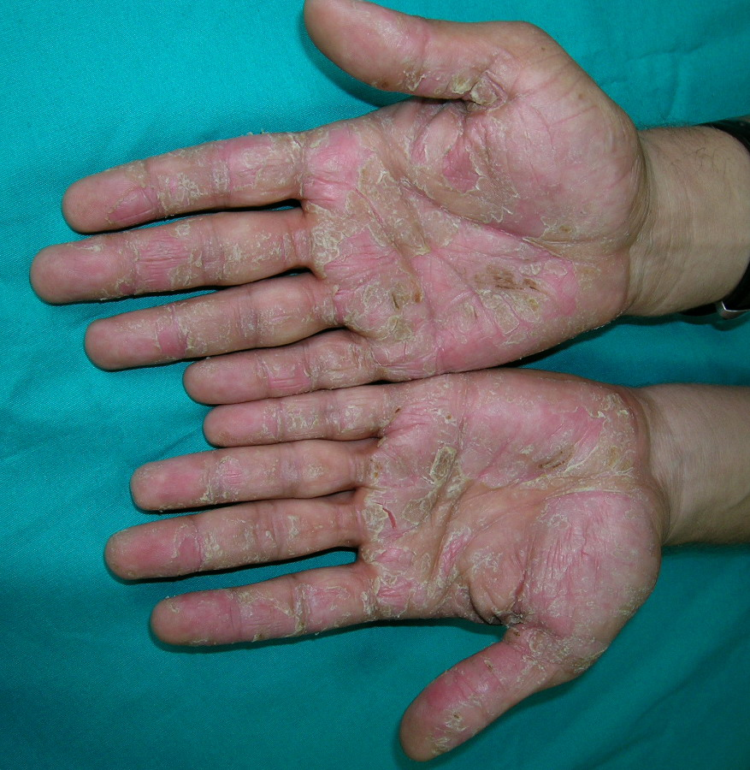
Vaka 1

Slide 14
24 yaşında, sanayide oto tamirhanesinde çalışan hasta
Ellerinde ağrı ve yanma ile birlikte olan kabuklanma ve yaralar mevcut
Şikayetleri 2 yıldır devam etmektedir
Özgeçmiş: Özellik yok
Dermatolojik muayene:
  Heriki palmar bölgede ve el sırtına taşan
    hafif eritem,
    yaygın deskuamasyon,
    yer yer fissürasyon ve krutlanma,
  Parmak izi çizgilerinde kaybolma mevcut
Rutin laboratuar testleri normal
Atopik dermatit tanı kriterleri negatif

Slide 15
Ön tanı?
Ayırıcı tanılar?
Tanınız şüpheli ise neler istersiniz?
Tedavi planınız nedir?

Slide 16
Ön tanı
İrritan Kontakt Dermatit
  İrritan kontakt dermatit, derinin irritanlara karşı nonimmunolojik, nonspesifik inflamatuar bir cevabıdır ve sabun, deterjan, su, friksiyon gibi irritanlara maruziyet sonucunda akut ya da kümülatif olarak gelişir.
  Maddelerin toksik etkisine bağlı olarak ortaya çıkar. Önceden duyarlılık (sensitizasyon) kazanılmış olması gerekmediğinden maddeyle ilk kez temas edilmesi sonrasında bile meydana gelebilir.

Slide 17
Ayırıcı tanı
Kronik alerjik kontakt dermatit,
Psoriazis,
Dermatofitoz,
Atopik ekzema,
İlaç erüpsiyonları
İd reaksiyonları

Slide 18
Tanınız şüpheli ise neler istersiniz?
İyi bir anamnez ve klinik muayene
Deri yama testi,
KOH preparasyonu
Kültür
Biyopsi

Slide 19
Tedavi
İrritasyon yapıcı maddeler ile temasın kesilmesi
Deri tipine bağlı olarak nötral sabunlar, banyo yağları, kremler,
Sentetik olmayan ve irritasyon yapıcı özelliği bulunmayan eldivenler
Tıbbi tedavi
  Topikal ve oral steroid
  PUVA

Slide 20
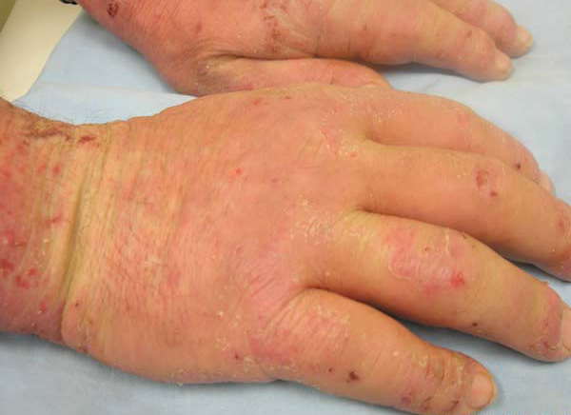
Vaka 2

Slide 21
Çocukluğunda atopik egzeması olan 32 yaşında kadın, bir fabrikanın bulaşıkhanesinde işe başlamıştır.
İşe başladıktan bir kaç gün sonra ellerinde kaşıntı, yanma şikayetleri başlamış.
Şikayetleri 2 haftadır devam etmektedir
Özgeçmiş: Özellik yok
Dermatolojik muayene:
  Her iki el ve el bileklerini içeren,
    Yaygın eritem,
    Yer yer deskuamasyon,
    Hafif ödem, papül ve veziküler lezyonlar
Rutin laboratuar testleri normal

Slide 22
Ön tanı?
Ayırıcı tanılar?
Tanınız şüpheli ise neler istersiniz?
Tedavi planınız nedir?

Slide 23
Ön tanı
Allerjik kontakt dermatit
  Önceden herhangi bir allerjen maddenin teması ile duyarlanmış deriye aynı maddenin tekrar temas etmesi ile ortaya çıkan immünolojik (bağışıklık sistemi tarafından başlatılan) bir reaksiyondur.
  Burada gecikmiş tip aşırı duyarlılık reaksiyonu söz konusudur.
  Genellikle egzematöz reaksiyon ,hassas bir kişi kimyasalla temas ettikten 24 ila 72 saat sonra gerçekleşir
  En sık görülen meslek hastalıklarındandır.

Slide 24
Ayırıcı tanı
İrritan kontak dermatit,
Atopik dermatit,
Staz dermatiti,
Seboreik dermatit
Dermatofitoz

Slide 25
Tanınız şüpheli ise neler istersiniz?
İyi bir anamnez ve klinik muayene
Deri yama testi,
KOH preparasyonu
Kültür

Slide 26
Tedavi
Etkenle temastan kaçınılmalı
Kaşıntıyı engellemek için antihistaminikler kullanılabilirler.
Topikal yada oral steroidli kremler

Slide 27
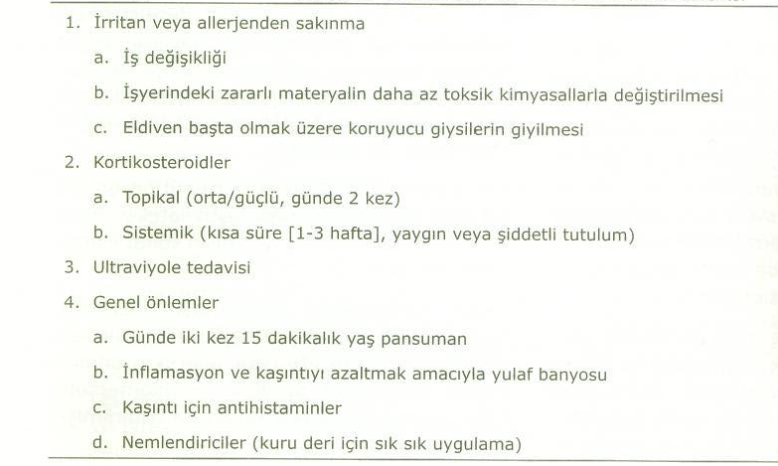
Mesleki Kontakt Dermatitlerin Tedavisi

Slide 28
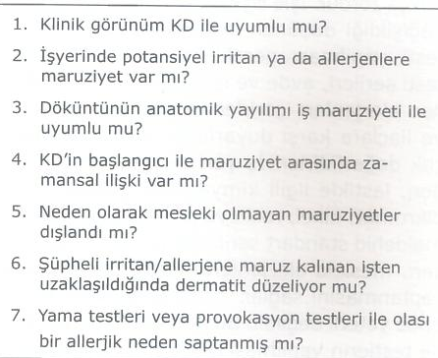
Mathias Kriterleri
Meslek ile MKD’ler arasındaki ilişkiyi doğrulamak için kullanılır
4 soruya evet cevabı yeterli

Slide 29
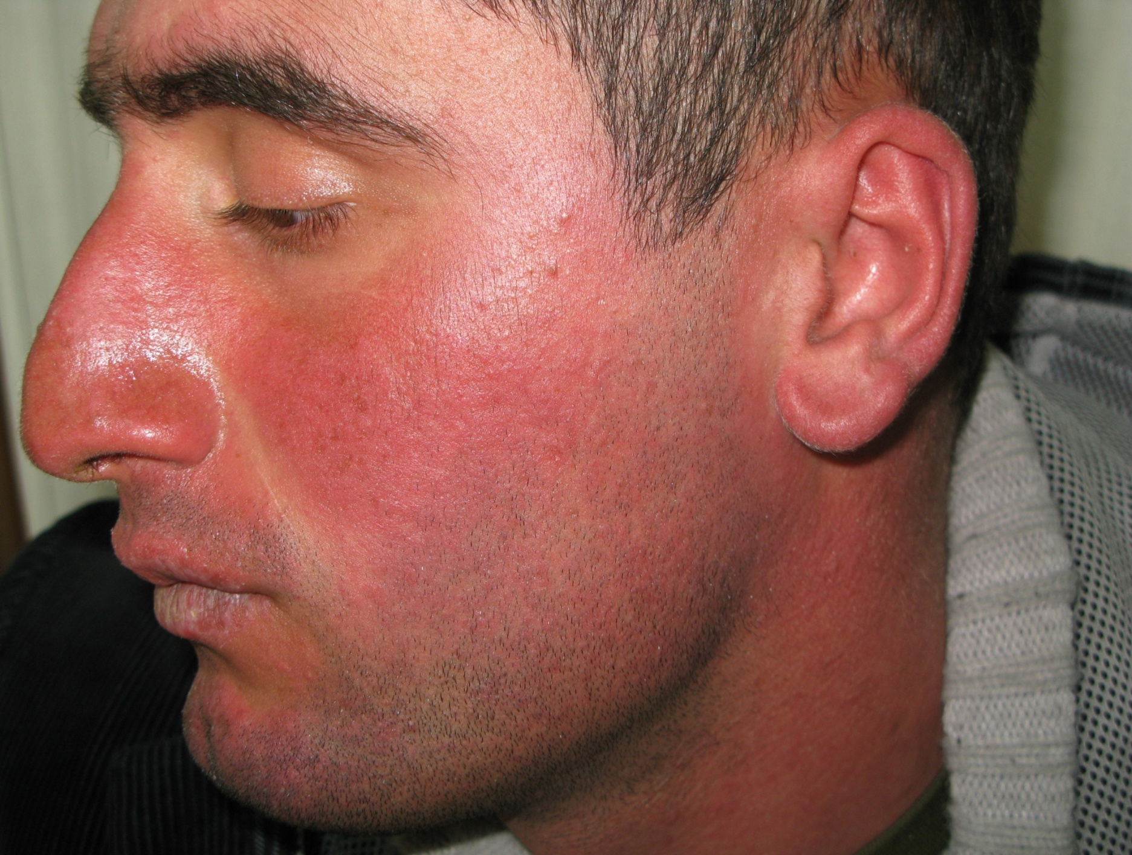
Olgu 3
Notes:
ürtiker

Slide 30
Uzun süre güneş altında kalan kayak eğitmeni,
Mesleği gereği sakal traşına dikkat etmektedir.
Güneş koruyucu kullanmadan eğitim vermiş
Daha çok yüzde kızarıklık yanma ve kaşıntı şikayeti ile kliniğimize müracaat etmiş.
Muayenede yüzde özellikle yanaklarda daha yoğun olan hafif ödemli ve belirgin eritemli zemin üzerinde yeni başlayan krutlanmaların olduğu yaygın yama tarzında lezyonlar mevcut.

Slide 31
Ön tanı?
Ayırıcı tanılar?
Tanınız şüpheli ise neler istersiniz?
Tedavi planınız nedir?

Slide 32
Ön tanı
  Güneş erüpsiyonu

Slide 33
Ayırıcı tanı
  İrritan kontakt dermatit
  Allerjik kontakt dermatit
  Fotokontakt dermatit
  Erizipel – selülit
  Rozasea

Slide 34
Tanınız şüpheli ise neler istersiniz?
Hemogram
Yama testi (patch- fotopatch test)

Slide 35
Tedavi
  Korunma: Güneş koruyucu, Şapka ve gözlük kullanımı
  Medikal Tedavi: 1. Nonsteroid Antienflamatuar ilaçlar
  2. Topikal zayıf etkili steroidler
  Şiddetli durumda orta doz 40-60mg /gün kortikosteroid

Slide 36
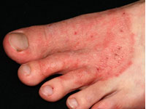
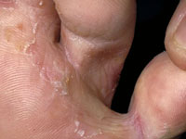
Olgu 4
32 yaşında erkek
Bir işyerinde temizlik işçisi olarak çalışıyor
Ayak parmakları ve ayak üst yüzünde kaşıntı ve kızarıklık şikayeti ile başvuruyor
Muayenede sol ayakta eritem, hiperkeratoz, 4. parmak arasında squam,fissür ve maserasyon
Notes:
Tiea pedis

Slide 37
Son 20 gündür işyerinde her gün çıkmadan işyerini yıkadıkları ve bunun için lastik çizmeyi çorapsız giydiği, servise yetişmek için çorap ve ayakkabısını ıslak iken giydiği ve aynı ayakkabıyı ertesi gün de kullandığı öğreniliyor.

Slide 38
Ön tanı?
Ayırıcı tanılar?
Tanınız şüpheli ise neler istersiniz?
Tedavi planınız nedir?

Slide 39
Ön tanı
Tinea Pedis
  Ayakların özellikle ayak parmak aralarının dermatofitlere bağlı enfeksiyonudur. Celal Muhtar tarafından belirtildiğinden “Celal Muhtar Hastalığı” ismi de verilmektedir. Sıcak ve nemli iklim şartlarında ayak parmak aralarında gelişen maserasyon hastalığının oluşumunda önemli role sahiptir.

Slide 40
Tinea pedis’in klinik tipleri
Tip | Etken | Klinik | Tedavi
Mokasen | Trichophyton rubrum Epidermophyton floccosum | Ayağın plantar yüzeyi ve yanlarda eritem, hiperkeratoz,skuam, fissür ve soyulmalar | Topikal antifungal, oral tedavi gerekebilir
İnterdijital | T. Mentagrofites T. rubrum | En yaygın tip. Ayak parmakları arasında eritem, soyulma, maserasyon,fissür, skuam | Topikal antifungal
İnflamatuar (veziküler) | T. mentagrofites | Ayağın arka ve yan taraflarında veziküler döküntü | Topikal antifungal

Slide 41
Ayırıcı tanı
İrritan kontakt dermatit
Allerjik kontakt dermatit
Psöriazis
İnterdigital tipte eritrazma
Kandidiyazis

Slide 42
Tanınız şüpheli ise neler istersiniz?
Nativ preparat
Kültür
Biyopsi

Slide 43
Nativ preperat
Lezyonlardan alınan kıl, skuam, vezikül ve tırnak kazıntısı gibi materyaller lam üzerine alınır, üstüne % 20-30’luk KOH damlatılır, bir lamel ile kapatıldıktan sonra nemli ortamda 20-30 dakika bekletilir ve ışık mikrokopu ile incelenir. KOH keratinize dokuları ve yabancı cisimleri eriterek mantar elemanlarının görülmesini kolaylaştırmaktadır.
Kesin tanı konulamadığında veya mantarın cinsini saptamak amacı ile kültür yöntemine başvurulur.
Dermatofitler, kültürünün yapılması için daha çok glikoz ve pepton içeren, gerektiğinde değişik antibiyotiklerin eklenebileceği saboraud besi yeri kullanılır.

Slide 44
Tedavi
Öncelikle derinin kuru tutulmasına dikkat edilmelidir.
Aile bireyleri arasında enfeksiyon beraberce tedavi edilmelidir
Derinin yüzeyel mantar hastalıklarının tedavisinde sistemik ve topikal tedavi yöntemleri uygulanabilir.
Yüzeyel mantar hastalıklarının tedavisinde oral olarak griseofulvin ve ketoconazole tercih edilmektedir.

Slide 45
Tinea pedis tedavi
Bunlar haricinde iyotlu solüsyonlar ve undosilenik asit topikal olarak kullanılmaktadır.
İntertriginöz bölgelerde ve ayak parmakları arasındaki lezyonlar antimikotik pudralar uygulanabilir
Enfekte tinea pedis olgularında antimikotik tedaviden önce topikal antiseptik ve kurutucu solüsyonlar (% 1 gentian violet, 1/10.000’lik potasyum permanganat, rifampicin solüsyon v.b.) ve gerekirse sistemik antibiyotikler ile sekonder enfeksiyonun giderilmesi gerekir.
Diğer sistemik tedaviler:
-Terbinafin 250 mg. tablet 1x1
-Flukonazol 150 mg kapsül haftada bir
-Itrakonazol 100 mg.kapsül 1x1
Topikal Tedavi
Başlıca 4 gruba ayrılır;
Thiocarbomate’lar
İmidazol’ler
Allylamine’ler
Triazole’ler
Topikal tedavi süresi 4-6 hafta

Slide 46
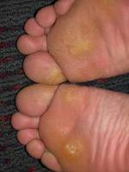
Olgu 5
22 yaşında erkek
İlaç mümessili ve sürekli ayakta kalma hikayesi var
Sağ ayak tabanında yürüdüğünde ve ayakta durduğunda ağrıdan yakınıyor
Kilolu, çocukluğunda düz tabanlık var denmiş ama emin değil
Her iki ayak tabanında hiperkeratotik sarı alanlar mevcut
Notes:
kallus

Slide 47
Olgu 5
Tanı?
Ayırıcı tanılar?
Tanınız şüpheli ise neler istersiniz?
Tedavi planınız nedir?

Slide 48
Ön tanı
Nasır (callus)

Slide 49
Ayırıcı tanı
  Verruka plantaris
  Psöriyazis
  Kontak dermatit
  Palmoplantar hiperkeratoz
  Hiperkeratotik tinea pedis

Slide 50
Tanınız şüpheli ise neler istersiniz?
  Anamnez ve klinik
  Nativ (KOH) inceleme
  Kültür (Viral –Fungal)
  Yama testi
  Biyopsi

Slide 51
Tedavi
  Koruyucu
    Kilo verme, Uygun ayakkabı, Yumuşak destekli ayak tabanlığı, ayak bakım kremleriyle yumuşatma, istirahat
  Keratolitikler
    Üreli pomatlar %40’lık
    Salisilik asitli pomatlar %5-40
    Kriyoterapi
    Eksizyon- yara bakımı

